Slide 1
Walory turystyczne
Litwy i Białorusi

Slide 2
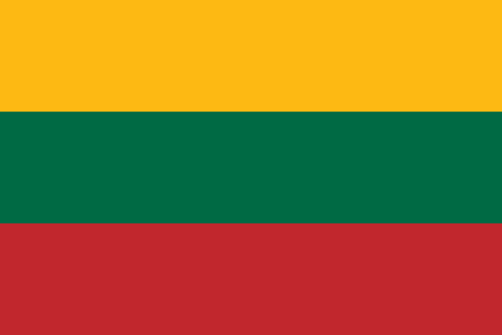
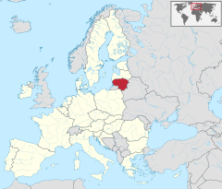
Litwa
Litwa, Republika Litewska – państwo w Europie, jeden z krajów bałtyckich, członek Unii Europejskiej i NATO;
graniczy od zachodu z Rosją, od południowego zachodu z Polską, od wschodu z Białorusią, od północy z Łotwą.

Slide 3
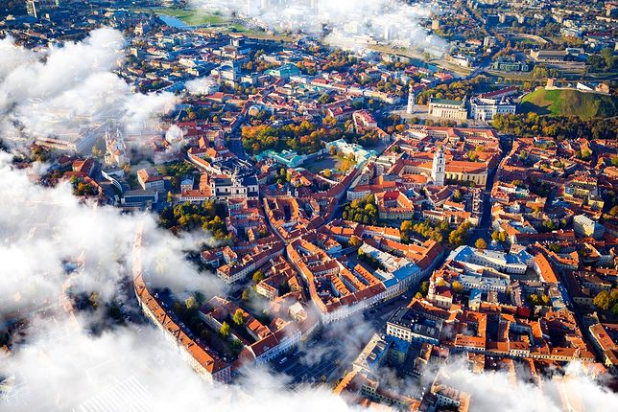
Wilno - stolica
Wilno jest miastem świątyń.
Przepiękne Stare Miasto zajmuje trzykrotnie większą powierzchnię niż imponująca krakowska Starówka.
To Stolica Kultury Europejskiej 2009.
Gościnni mieszkańcy, dobre jedzenie i dziedzictwo historyczne przyciągają do Wilna tłumy turystów.

Slide 4
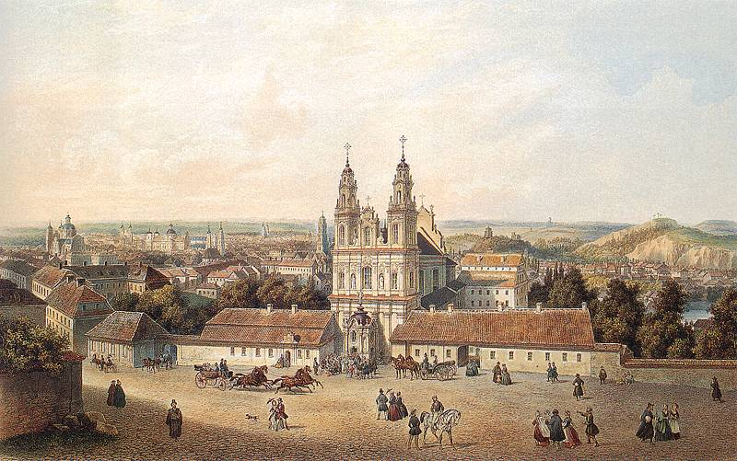
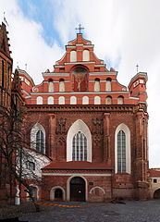
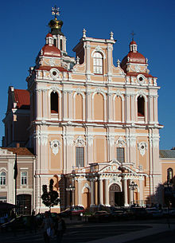
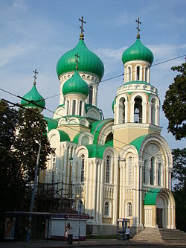
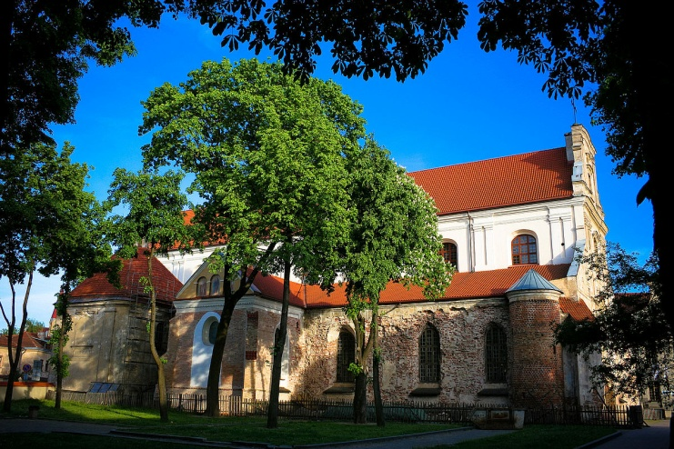
Co warto zobaczyć w Wilnie?
https://wesolowski.co/2018/07/22/wilno-przewodnik/

Slide 5
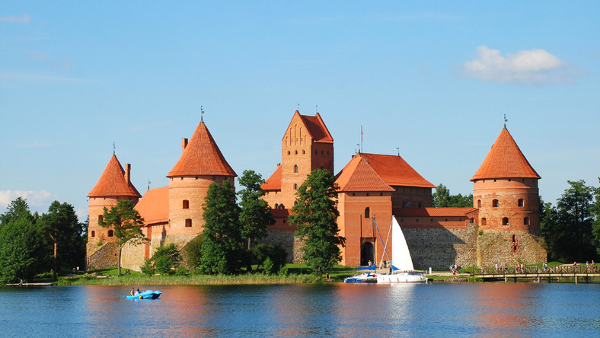
Troki - stolica do XIV wieku
Zamek w Trokach – zamek położony na jeziorze Galwe na Litwie w miejscowości Troki. Obiekt jest w znacznym stopniu rekonstrukcją z 2 poł. XX wieku. Zamek został wzniesiony w XIV–XV w. przez wielkiego księcia litewskiego Kiejstuta i jego syna Witolda, który w 1430 zmarł na zamku
https://www.youtube.com/watch?v=TOrsAHeMqyE

Slide 6
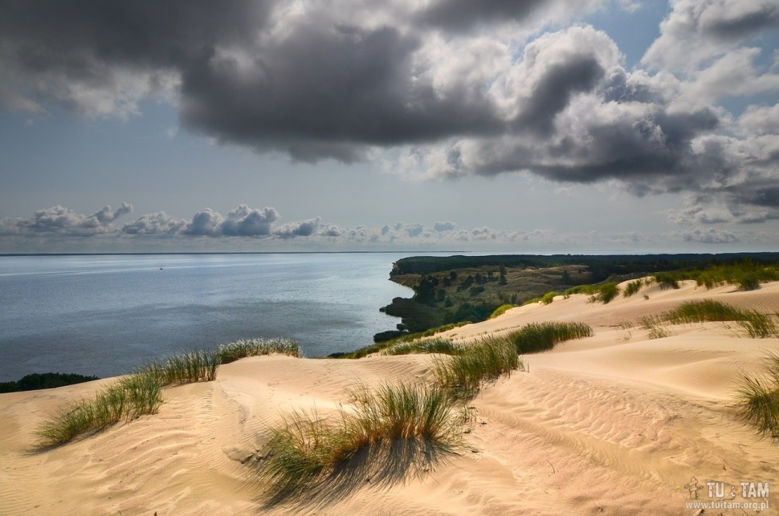
Mierzeja kurońska
Mierzeja Kurońska to wąski, długi półwysep, w postaci piaszczystego wału, w południowo-wschodniej części wybrzeża Morza Bałtyckiego.
Jest ona półwyspem podrzędnym Półwyspu Sambijskiego.
Mierzeja oddziela Zalew Kuroński od otwartego Morza Bałtyckiego.
Długość: 98 km
https://www.youtube.com/watch?time_continue=1&v=mpGEUMCy70M&feature=emb_logo

Slide 7
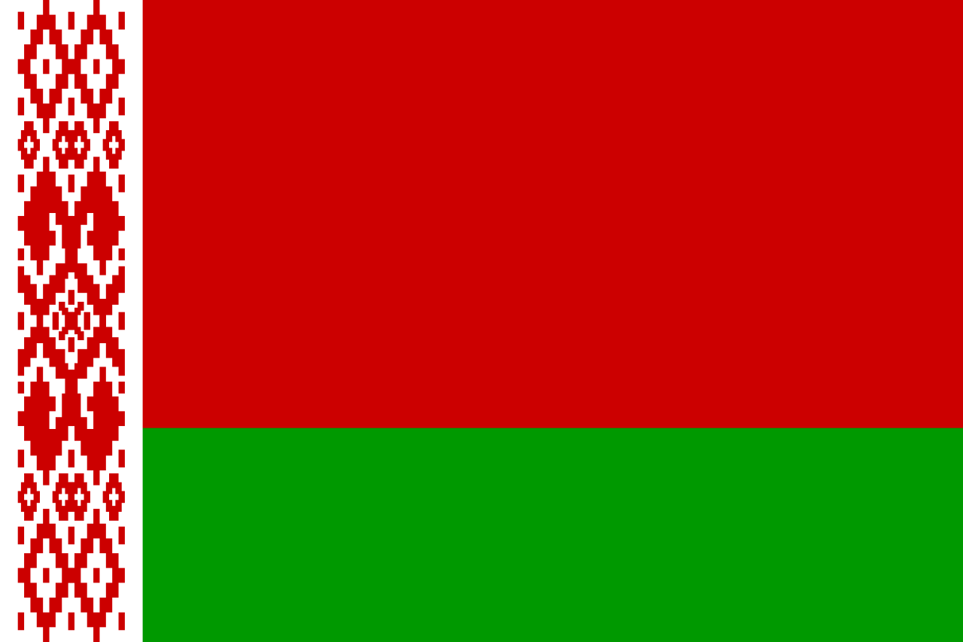
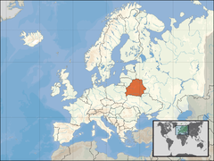
białoruś
państwo w Europie Wschodniej. Graniczy z Polską, Litwą, Łotwą, Rosją i Ukrainą.
W odróżnieniu od swoich sąsiadów nie ma dostępu do morza.
Jest to największe pod względem powierzchni państwo śródlądowe w Europie

Slide 8
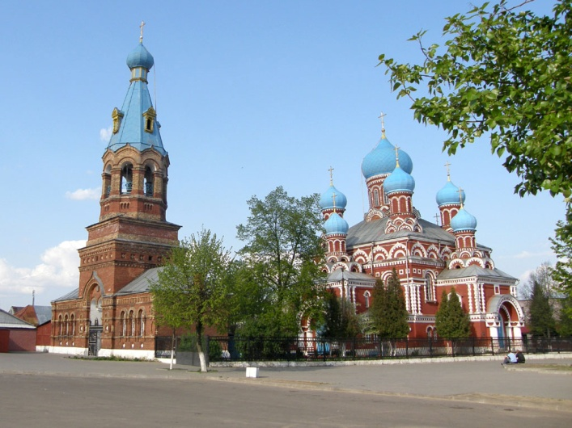
Mińsk
Mińsk – stolica i największe miasto Białorusi, położone nad Świsłoczą
Miasto wydzielone i obwodowe, największy ośrodek gospodarczy, kulturalny i naukowy kraju.
Mieści się w nim sekretariat założonej w 1991 Wspólnoty Niepodległych Państw.
Był miastem królewskim Wielkiego Księstwa Litewskiego I
https://www.youtube.com/watch?v=yMiGjuCY0xE

Slide 9
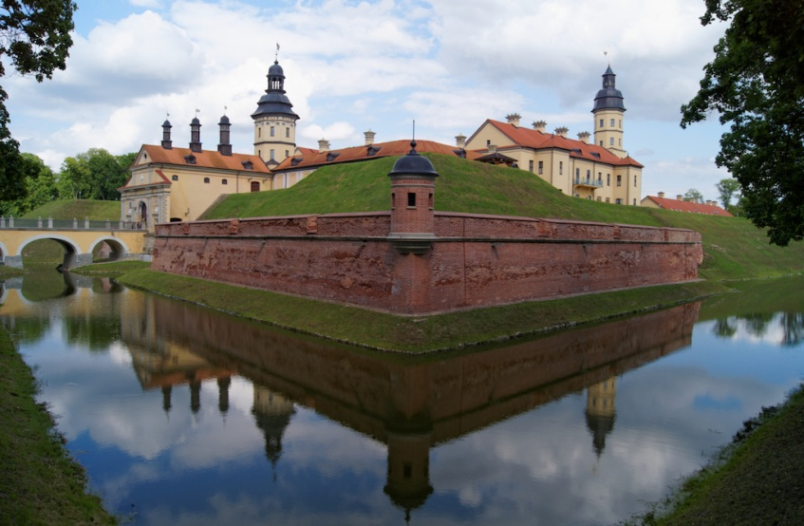
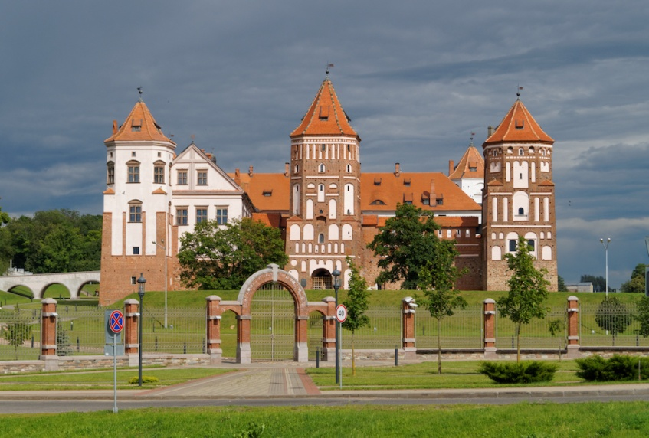
Zamek w Nieświeżu i Zamek w Mirze
Dwa zamki znajdujące się na Liście Światowego Dziedzictwa UNESCO –
Związane z potężnym magnackim rodem Radziwiłłów.
Świadectwo najznamienitszych czasów Wielkiego Księstwa Litewskiego.

Slide 10
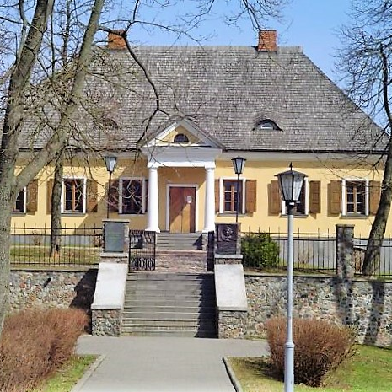
Nowogródek
W Nowogródku został ochrzczony i spędził dzieciństwo słynny polski wieszcz i działacz polityczny Adam Mickiewicz (1798-1855). W mieście znajduje się wybudowany w drugiej połowie XIX wieku Dworek Mickiewiczów. Powstał on w miejscu starego dworu spalonego w XVII wieku w którym Mickiewicz spędził swoje dzieciństwo i szkolne lata. Obecnie mieści się w nim muzeum poświęcone wieszczowi.
https://www.youtube.com/watch?v=waQSE4pYVYA

Slide 11
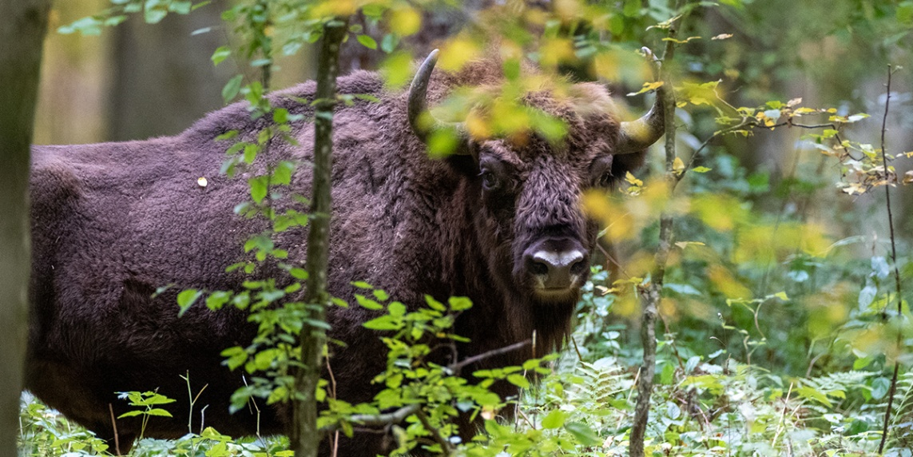
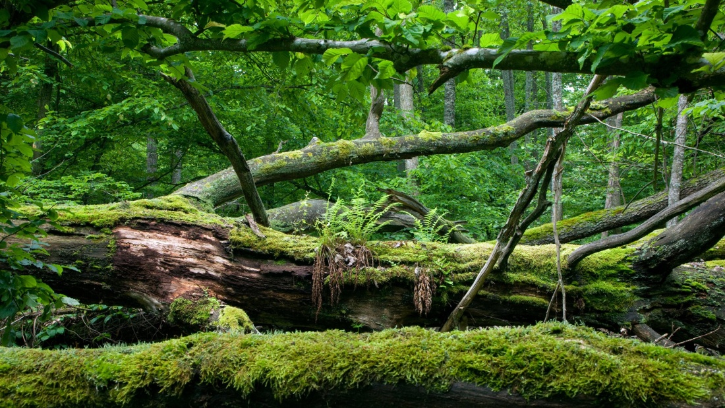
Puszcza białowieska
Unikalny na skalę Europejską kompleks leśny
Ostatni las nizinny na tym kontynencie
Puszcza leży na granicy Polski oraz Białorusi i zajmuje ok. 1250 km².
https://www.youtube.com/watch?v=k3TGxapPFSY&feature=emb_logo

Slide 12
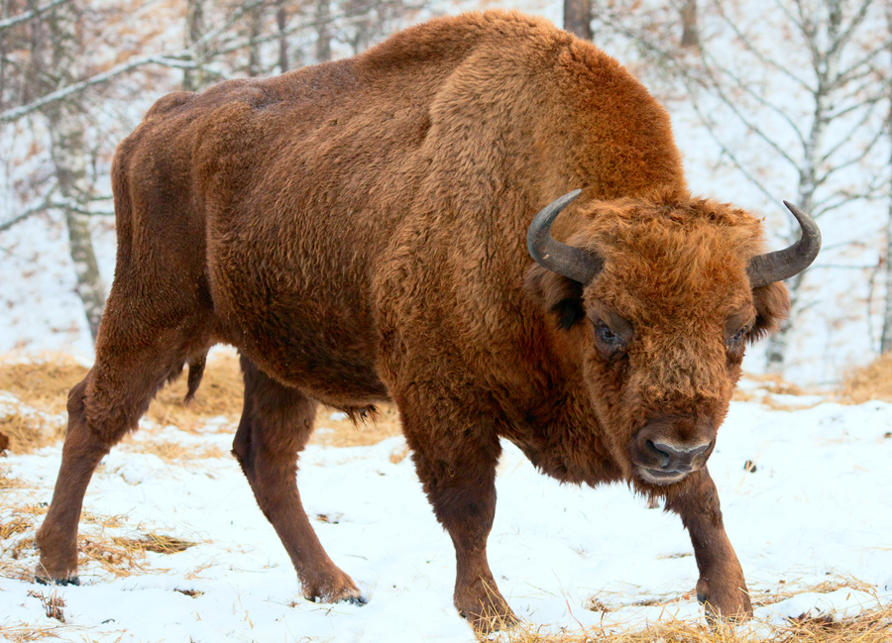
Dziękuję za uwagę.

